Slide 1
Valorizzazione di documenti digitali di Biblioteche e Archivi lombardi attraverso lo sviluppo di competenze per la costruzione di nuovi percorsi didattici
Santino Luciani – Responsabile Progetto
Bergamo, 23/11/2022

Slide 2

IL PROGETTO/ OBIETTIVI
Committente: Regione Lombardia – Direzione Generale Autonomia e Cultura Fonte finanziamento: Fondo Sociale Europeo 2014-2020 Sviluppato con il supporto di Formez Pa e Aria S.p.A, Nasce con l’obiettivo di: Valorizzare e di rendere maggiormente fruibile il patrimonio di risorse digitalizzate contenute nella Biblioteca Digitale Lombarda – BDL e nel Archivio di Etnografia e Storia Sociale – AESS.
Assicurare la fruizione personalizzata di pacchetti didattici da parte di insegnanti e studenti

Slide 3
Sintesi delle principali AZIONI di EMPOWERMENT realizzate
AZIONE | FINALITA’
ANALISI CON GLI STAKEHOLDER | RILEVAZIONI E INTERVISTE CON I FUNZIONARI REGIONALI; RILEVAZIONI E INTERVISTE CON IL MONDO DELLA SCUOLA; ANALISI E STUDIO BANCHE DATI.
PROGETTAZIONE/SVILUPPO | PROGETTAZIONE TECNICA E DI SVILUPPO DEI CONTENUTI DELLA PIATTAFORMA CON LA COSTRUZIONE DEGLI STRUMENTI INFO-FORMATIVI ANCHE IN BASE ALLE NECESSITÀ EMERSE DAL CONFRONTO CON STUDENTI, DOCENTI E DIRIGENTI SCOLASTICI.
CO-PROGETTAZIONE DIDATTICA | CO-PROGETTAZIONE DIDATTICA CON LA PARTECIPAZIONE DI TRE ISTITUTI SCOLASTICI: ANALISI DEI FABBISOGNI, CREAZIONE DI PERCORSI DIDATTICI CON LE SCUOLE SELEZIONATE (MAPPE CONCETTUALI A TEMA PARTENDO DAI DOCUMENTI DIGITALIZZATI); CONDIVISIONE DEGLI STRUMENTI INFO-FORMATIVI.
TEST | CON LA PARTECIPAZIONE DEI DIECI ISTITUTI SCOLASTICI DEL CAMPIONE: TEST DI FUNZIONALITÀ TECNICA DELLA PIATTAFORMA; INCONTRI PER L’ASSISTENZA E L’UTILIZZO DEI CONTENUTI;
DIGITECA LAB | REALIZZAZIONE DEL CORSO DI FORMAZIONE DIGITECA LAB, RIVOLTO AGLI STUDENTI E FINALIZZATO ALLA CREAZIONE DI UN VIDEO DIDATTICO PARTENDO DALLA CONSULTAZIONE DELLE BANCHE DATI DELLA PIATTAFORMA DIGITECA
DIFFUSIONE DEI RISULTATI | REALIZZAZIONE DELLE NEWSLETTER, DELL’EVENTO DI KICK-OFF E DI APERTURA DELLA PIATTAFORMA AL TERRITORIO CON CONVEGNO FINALE

Slide 4
IL COINVOLGIMENTO DELLE SCUOLE
Il PROGETTO, realizzato mediante la costruzione di attività e di specifici percorsi didattici extracurriculari, ha visto la partecipazione di un campione di Istituti scolastici lombardi individuati grazie all’UFFICIO SCOLASTICO REGIONALE, che hanno aderito alle diverse fasi attuative.
LICEO CLASSICO “B. BERCHET” Milano (MI) IIS “MARISA BELLISARIO” Inzago (MI) ISIS “A. BERNOCCHI” Legnano (MI) LICEO CLASSICO “E. CAIROLI” Varese(VA) LICEO SCIENTIFICO G. FERRARIS Varese (VA) LICEO GALILEO GALILEI Voghera (PV) LICEO ARTISTICO PARITARIO “ISTITUTO GIOVANNI XXIII” Milano (MI) IIS ANGELO OMODEO DI MORTARA Mortara (PV) LICEO STATALE MAFFEO VEGIO Lodi (LO) ISTITUTO “G. MARCONI” Gorgonzola(MI)

Slide 5
LE CARATTERISTICHE REALIZZATIVE
Dal quadro delle Azioni di Empowerment emerge LA COMPLESSITA” del progetto in termini di: NUMERO DI SOGGETTI coinvolti nella realizzazione delle attività interventi; ETEROGENEITÀ E COMPLESSITÀ ORGANIZZATIVA delle risorse digitalizzate prodotte e disponibili; FLESSIBILITÀ OPERATIVA richiesta allo strumento tecnologico che racchiude risorse di conoscenza proprie della cultura, della storia e della tradizione lombarda;

Slide 6
LE CARATTERISTICHE REALIZZATIVE
CAPACITA’ dei vari attori di condividere responsabilità e quadro programmatico per creare nuovi strumenti a supporto della didattica GRUPPO DI LAVORO: per rispondere alla eterogeneità delle azioni da realizzare, è stato attivato un Gruppo di lavoro multiprofessionale e multidisciplinare in relazione agli ambiti afferenti alla progettazione tecnologica degli strumenti e processi, alla gestione ed integrazione dei contenuti, alla didattica e quanto afferisce al mondo della scuola. 49 collaboratori suddivisi in 7 gruppi di lavoro: archivisti, didattica-scuole, IT-operations, comunicatori, rendicontatori, team supporting ed amministrazione. CONFRONTO continuo, attento e puntuale con gli Attori di riferimento: referenti regionali, Ufficio Scolastico Regionale, referenti degli istituti scolastici coinvolti. A partire da una articolata FASE di ANALISI

Slide 7
LE CARATTERISTICHE REALIZZATIVE
COPROGETTAZIONE: Tecnica della PIATTAFORMA con ARIA, a partire dalle risultanze della Fase di ANALISI dei CONTENUTI: con la costruzione degli strumenti info-formativi anche in base alle necessità emerse dal confronto con studenti, docenti e dirigenti scolastici. EMPOWERMENT ed ACCOMPAGNAMENTO: 10 scuole del CAMPIONE protagoniste del progetto, Digiteca v 4.mp4

Slide 8
LA PIATTAFORMA DIGITECA
Uno strumento innovativo, interattivo e inclusivo, indirizzato innanzitutto agli studenti, ai docenti delle scuole secondarie superiori e ai giovani delle nuove generazioni della regione Lombardia ma rivolto a tutti coloro che sono interessati al patrimonio culturale digitalizzato. Unica nel suo genere, è stata pensata con l’importante finalità di sostenere l’accrescimento delle competenze per la costruzione di nuovi percorsi didattici e incrementare l’utilizzo delle buone prassi educative.
Permette la costruzione di progetti basati sullo strumento didattico delle MAPPE CONCETTUALI, offrendo la facoltà unica di integrare gli elaborati con il ricco e diversificato patrimonio digitale messo a disposizione dalle biblioteche AESS e BDL. Alla base sussiste un SISTEMA DI RICERCA UNIFICATO attraverso il quale viene offerto l’accesso al patrimonio culturale dei due Archivi Digitali con l’intento di promuovere l’incontro tra gli utenti e la ricchezza, la varietà dei materiali e delle risorse, anche attraverso percorsi di navigazione non predeterminati, che puntano a favorire un’esperienza individuale e multidisciplinare.

Slide 9
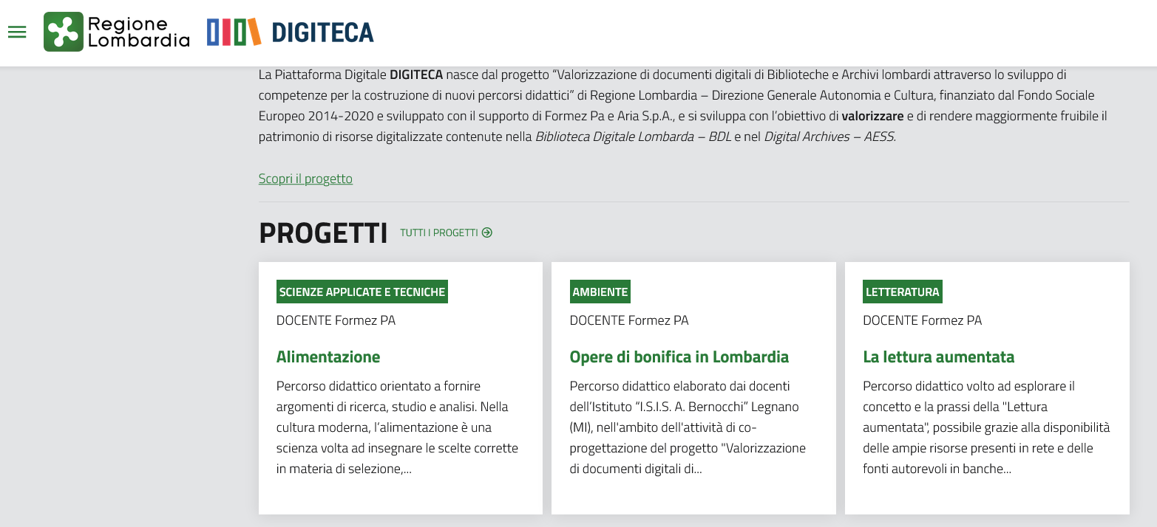
LA PIATTAFORMA DIGITECA (www.digiteca.servizirl.it)

Slide 10
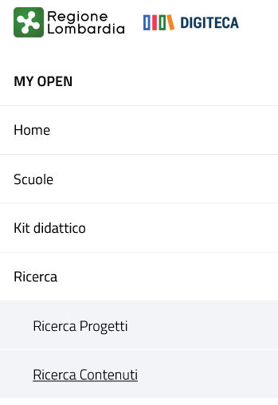

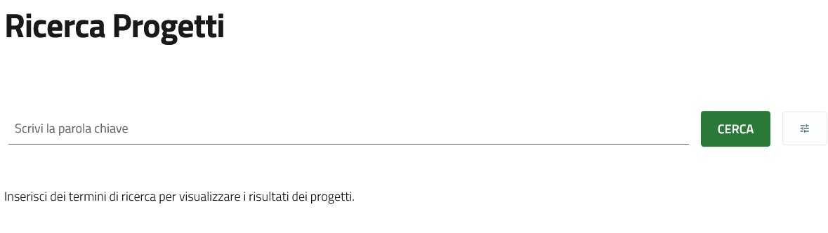
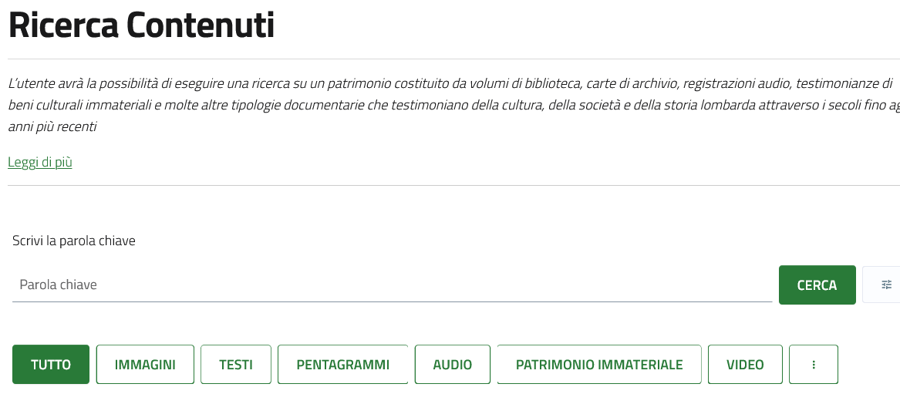
LA PIATTAFORMA DIGITECA-RICERCA LIBERA
AREA DI RICERCA LIBERA su un patrimonio costituito da volumi di biblioteca, carte di archivio, registrazioni audio, testimonianze di beni culturali immateriali e molte altre varietà di documenti che testimoniano della cultura, della società e della storia lombarda attraverso i secoli fino agli anni più recenti.

Slide 11
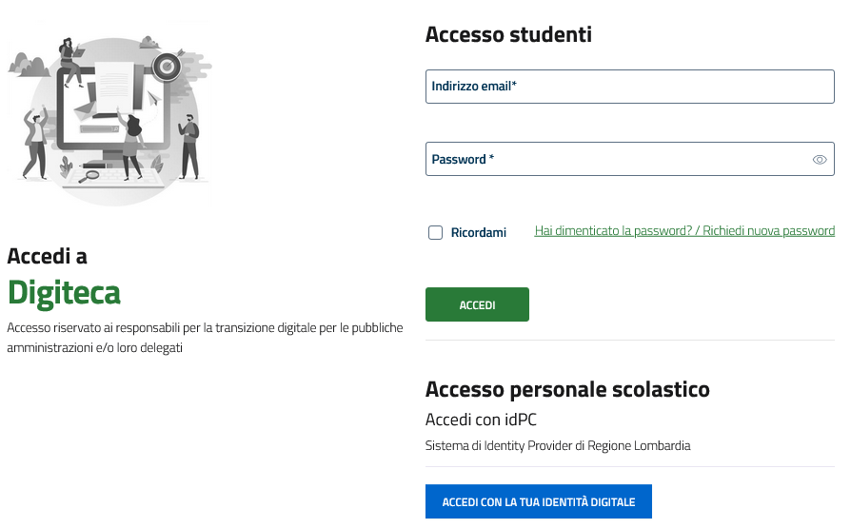
LA PIATTAFORMA DIGITECA-AREA RISERVATA
L’accesso all’area riservata alle scuole consente la costruzione di percorsi didattici con il coinvolgimento dei Dirigenti, dei docenti e degli studenti, con ruoli e azioni diversificati.

Slide 12
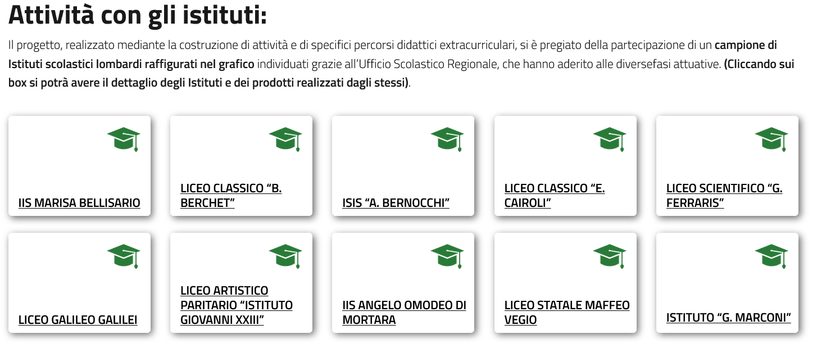
LA PIATTAFORMA DIGITECA- Attività con gli istituti

Slide 13
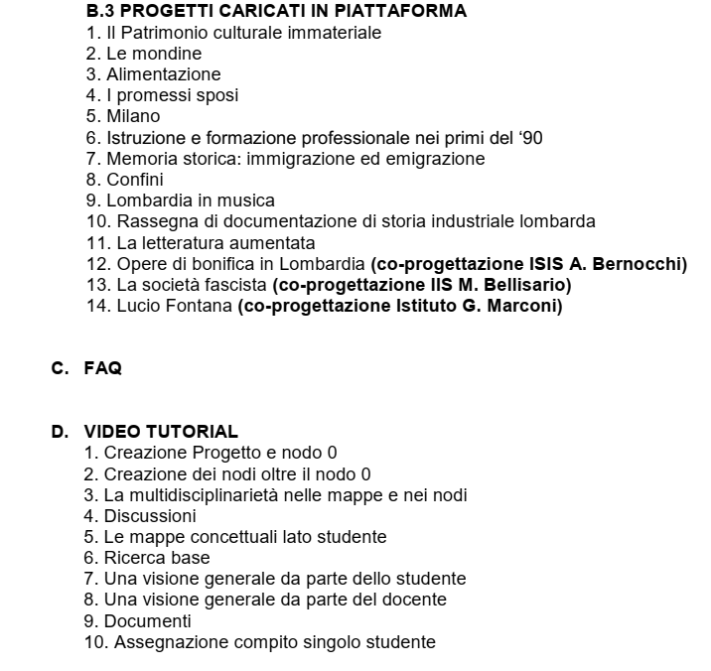
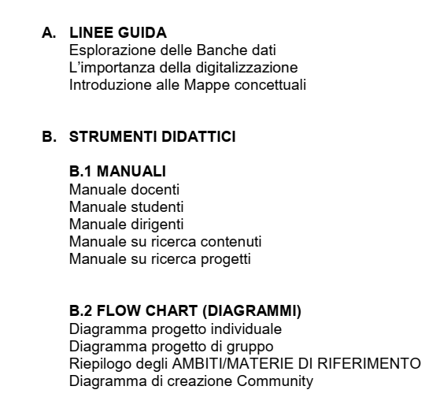
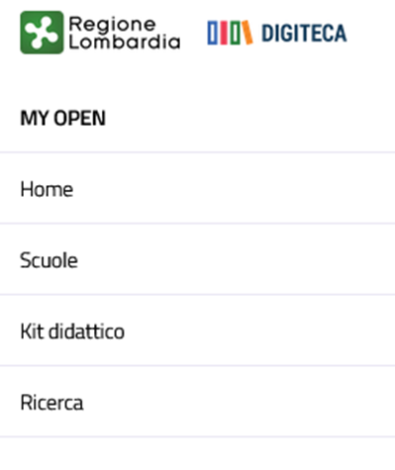
LA PIATTAFORMA DIGITECA-I materiali info-formativi

Slide 14
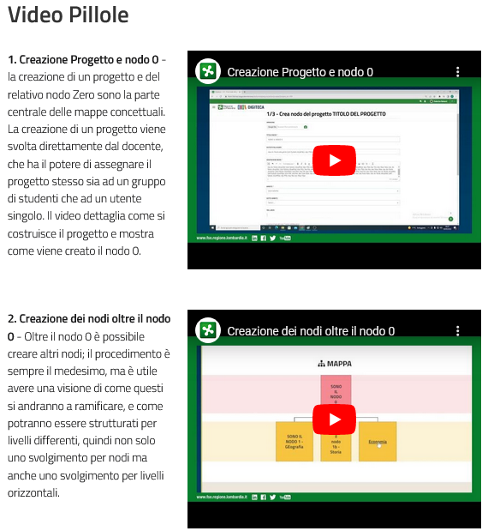
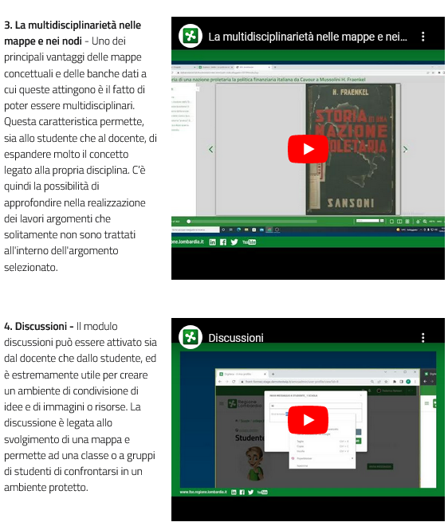
LA PIATTAFORMA DIGITECA - I Video Tutorial

Slide 15
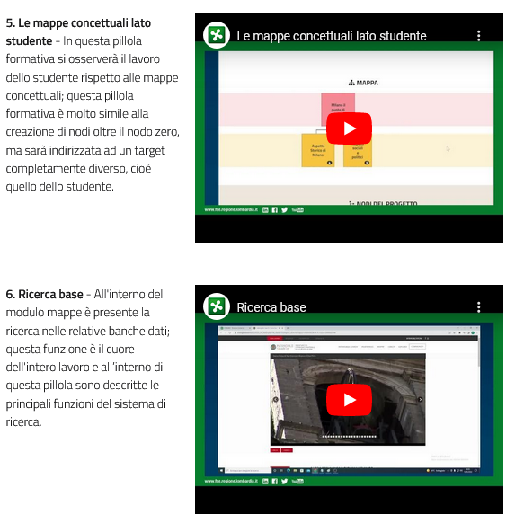
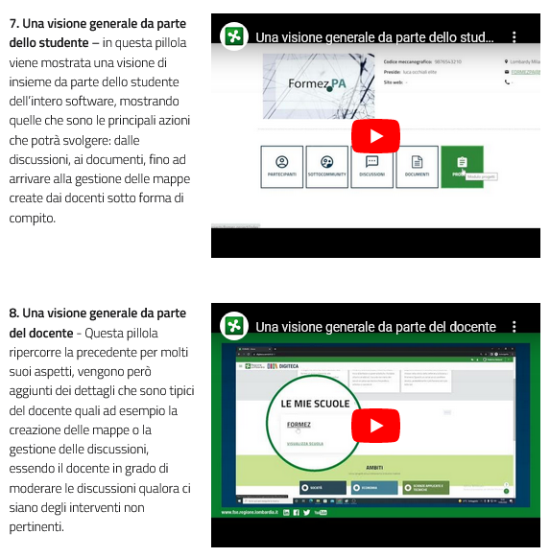
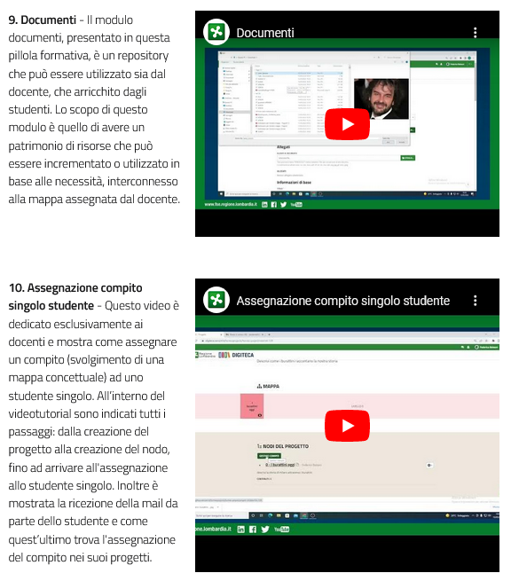
LA PIATTAFORMA DIGITECA-I materiali info-formativi

Slide 16
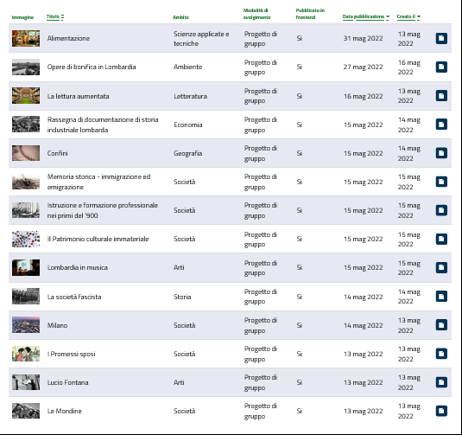
LA PIATTAFORMA DIGITECA (www.digiteca.servizirl.it)
I progetti già in piattaforma

Slide 17
I RISULTATI
Attraverso DIGITECA tutti i risultati attesi sono stati raggiunti: DOCENTI E STUDENTI hanno conosciuto il patrimonio digitalizzato lombardo sperimentando la facilità di ricerca nel nuovo sistema ed è stata data loro la possibilità di utilizzare il materiale nei loro percorsi didattici sia curriculari che extracurriculari, in maniera creativa e specializzata.
I DOCENTI possono utilizzare le risorse digitalizzate in modo creativo e assegnare agli studenti i compiti per la costruzione e la gestione delle MAPPE CONCETTUALI in modalità di compilazione singola o mediante un lavoro di gruppo, prima della loro validazione.
Grazie alle community e sotto community scolastiche si possono avviare discussioni, visionare “le classi virtuali”, creare dei sottogruppi, caricare documenti perché siano visibili a tutta la classe/gruppo di lavoro e/o creare e assegnare progetti o svolgerli, a seconda del ruolo di utenza ricoperto.

